Slide 2
肆 .添加标题
叁 .添加标题
贰 .添加标题
壹 .添加标题
目录

Slide 3
第一章
输入标题

Slide 4
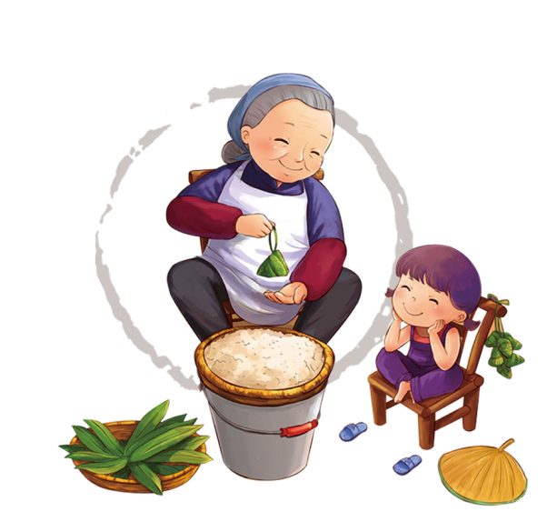
· 第壹部分 ·
端午节，为每年农历五月初五。据《荆楚岁时记》记载，因仲夏登高，顺阳在上，五月是仲夏，它的第一个午日正是登高顺阳好天气之日，故五月初五亦称为“端阳节”。此外端午节还称“午日节、五月节、龙舟节、浴兰节、诗人节”等。 [1] 端午节是流行于中国以及汉字文化圈诸国的传统文化节日。

Slide 5
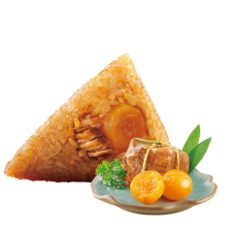
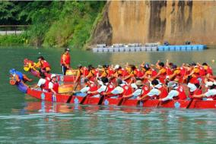
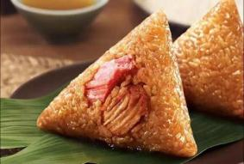
· 第壹部分 ·
端午节起源于中国，是古代吴越地区（长江中下游及以南一带）崇拜龙图腾的部族举行图腾祭祀的节日，在农历五月初五以龙舟竞渡形式举行部落图腾祭祀的习俗之说。
端午节的起源
战国时期的楚国（今湖北）诗人屈原在该日抱石跳汨罗江自尽，统治者为树立忠君爱国标签将端午作为纪念屈原的节日；部分地区也有纪念伍子胥、曹娥等说法。
端午节的起源

Slide 6
· 第壹部分 ·
自古以来端午节便有划龙舟及食粽等节日活动。自2008年起，端午节被列为国家法定节假日。2006年5月，国务院将其列入首批国家级非物质文化遗产名录；2009年9月，联合国教科文组织正式审议并批准中国端午节列入世界非物质文化遗产，成为中国首个入选世界非遗的节日

Slide 7
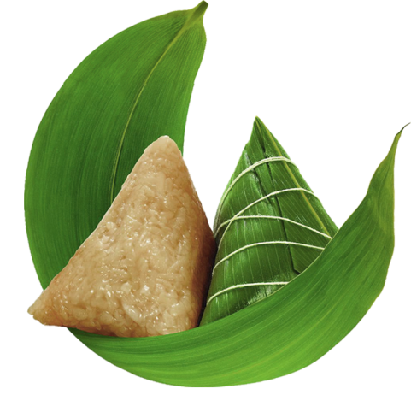
· 第壹部分 ·
01
02
ADD YOUR TITLE.
ADD YOUR TITLE.
点击此处更换文本，点击此处更换文本
点击此处更换文本，点击此处更换文本

Slide 8
端午
端午
端午
点击此处更换文本，点击此处更换文本 ，点击此处更换文本，点击更换文本，点击更换文本。
点击此处更换文本，点击此处更换文本 ，点击此处更换文本，点击更换文本，点击更换文本。
点击此处更换文本，点击此处更换文本 ，点击此处更换文本，点击更换文本，点击更换文本。

Slide 9
第贰章
输入标题

Slide 10
· 第贰部分 ·
01
02
03
标题文本预设
标题文本预设
标题文本预设
此部分内容作为文字排版占位显示 （建议使用主题字体）
此部分内容作为文字排版占位显示 （建议使用主题字体）
此部分内容作为文字排版占位显示 （建议使用主题字体）

Slide 11
· 第贰部分 ·
输入你的文字内容
点击这里输入您的文字，您可以对字体及其格式做一定调整。
点击这里输入您的文字，您可以对字体及其格式做一定调整。

Slide 12
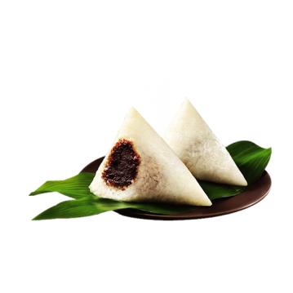
· 第贰部分 ·
点击这里输入您的文字内容，您可以对字体及其格式做一定调整。点击这里输入。
点击这里输入您的文字内容，您可以对字体及其格式做一定调整。点击这里输入。
点击这里输入您的文字内容，您可以对字体及其格式做一定调整。点击这里输入。

Slide 13
第叁章
输入标题

Slide 14
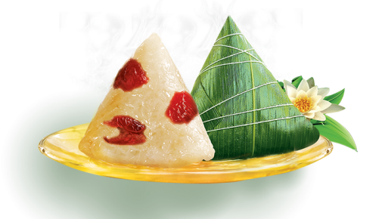
· 第叁部分 ·
标题文本预设
标题文本预设
此部分内容作为文字排版占位显示 （建议使用主题字体）
此部分内容作为文字排版占位显示 （建议使用主题字体）
标题文本预设
此部分内容作为文字排版占位显示 （建议使用主题字体）

Slide 15
· 第叁部分 ·
标题文本预设
标题文本预设
此部分内容作为文字排版占位显示 （建议使用主题字体）
此部分内容作为文字排版占位显示 （建议使用主题字体）

Slide 16
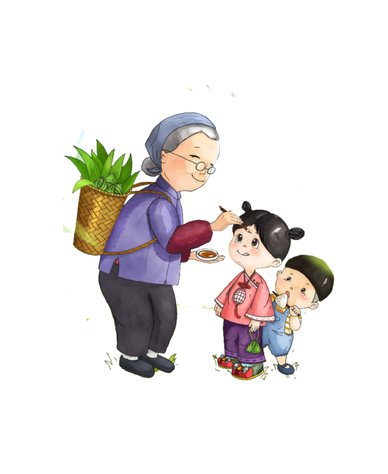
· 第叁部分 ·
输入标题
此部分内容作为文字排版占位显示（建议使用主题字体）
此部分内容作为文字排版占位显示（建议使用主题字体） 如需更改请在（设置形状格式）菜单下（文本选项）中调整

Slide 17
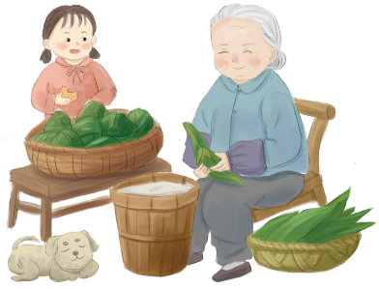
· 第叁部分 ·
端午
端午
点击此处更换文本点击此处更换文本 点击此处更换文本。
点击此处更换文本点击此处更换文本 点击此处更换文本。
端午
端午
点击此处更换文本点击此处更换文本 点击此处更换文本。
点击此处更换文本点击此处更换文本 点击此处更换文本。

Slide 18
第肆章
输入标题

Slide 19
· 第肆部分 ·
端午
端午
端午
点击此处更换文本，点击此处更换文本 ，点击此处更换文本，点击更换文本，点击更换文本。
点击此处更换文本，点击此处更换文本 ，点击此处更换文本，点击更换文本，点击更换文本。
点击此处更换文本，点击此处更换文本 ，点击此处更换文本，点击更换文本，点击更换文本。

Slide 20
· 第肆部分 ·
点击这里输入您的文字内容，您可以对字体及其格式做一定调整。点击这里输入。
点击这里输入您的文字内容，您可以对字体及其格式做一定调整。点击这里输入。
点击这里输入您的文字内容，您可以对字体及其格式做一定调整。点击这里输入。

Slide 21
感
谢
观 看

